Slide 1
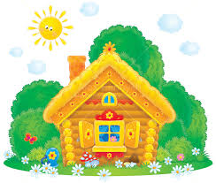
Путешествие в сказку
«Теремок»
НОД по формированию элементарных математических представлений в средней группе Выполнила: воспитатель Полеева С.А.

Slide 2
Цель: Закрепить счет в пределах 5, понятия «короче», «длиннее»; геометрические фигуры (круг, квадрат, треугольник). Програмные задачи: 1. Развивать мышление, зрительную память, внимание, счетные умения. 2. Воспитывать дружелюбие, доброту, отзывчивость. 3. Закрепление счета в пределах 5, понятий «короче-длиннее», знание геометрических фигур. Интегрирование образовательных областей: «Познание» (ФЭМП, конструирование), «Коммуникация», «Социализация», «Чтение художественной литературы»

Slide 3
Стоит в поле Теремок. Он не низок, не высок. Как по полю мышка бежала, Теремок увидала

Slide 4
По какой дорожке идти Мышке?

Slide 5
Сколько зверушек стало жить в Теремке?

Slide 6
Лягушка скачет по болоту.
В теремке ей жить охота!

Slide 7
Волшебные бусы

Slide 8
Сколько зверушек стало жить в Теремке?

Slide 9
Выбежал на опушку зайчишка…

Slide 10
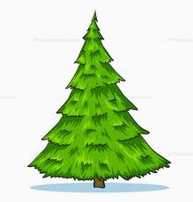
Сколько ёлочек на полянке выросло? А грибочков? Чего больше? На сколько?

Slide 11
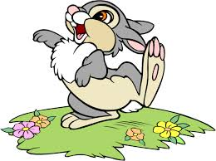
Что нужно сделать чтоб и елочек, и грибков стало поровну? (добавить грибок)

Slide 12
Что нужно сделать чтоб и елочек, и грибков стало поровну? (убрать елочку)

Slide 13
Физкультминутка «ЗАЙКА»
Зайке холодно сидеть.
Нужно лапочки погреть.
Лапки вверх, лапки вниз,
На носочках потянись.
Лапки ставим на бочок,
На носочках скок – скок –скок.

Slide 14
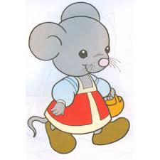
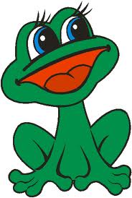
Сколько зверушек стало жить в Теремке?

Slide 15
Тише, тише не шумите, Кто-то к нам идет сюда! Ну, конечно же, лиса!

Slide 16
Решила лисичка украсить теремок разноцветными флажками

Slide 17
Ой, что случилось?(зелёный пропал)

Slide 18
Давайте проверим, и правда, не хватало зеленого флажка!

Slide 19
И опять что то не так! (пропал синий флажок).

Slide 20
Молодцы ребята!

Slide 21
Сколько зверушек стало жить в Теремке?

Slide 22
А по лесу уж медведь идёт. Вдруг увидел теремок – как заревёт: «Вы пустите меня в теремок!»

Slide 24
КОНЕЦ!

